Slide 1

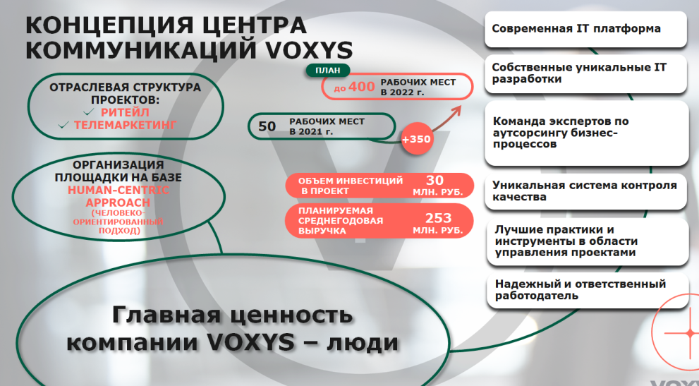

Кейс: «Подбор персонала в контакт центр»
В Ульяновской области с февраля 2022 года открылась площадка нового крупного контакт центра VOXYS.
Компания предлагает комплексное обслуживание клиентов.
Рост численности площадки предполагает увеличение штата с 30 человек в феврале 2022 года до 100 человек в мае 2022 года
Основные позиции:
оператор call центра (нет требования к стажу и образованию, возможна работа по сменам) з/та 25,0 тыс. руб.
специалист по работе с ,клиентами (нет требования к стажу и образованию), з/та 28,0 тыс. руб.
Средняя заработная плата по Ульяновской области – 36,0 тыс. рублей.
На территории действуют несколько контакт центров (заработная плата по аналогичным вакансиям 30-40 тыс.руб.)
Важные навыки: корректное внесение информации в базу данных, навыки консультирования, приём и обработка звонков и обратной связи от клиентов.
Задача кейса: за 2 месяца увеличить численность работников на 65 человек по основным позициям.

